Slide 1
Bonjour !
Merci d’avoir accepté de participer à notre expérience.
Avant de commencer, merci de bien vouloir éteindre votre téléphone portable.
Appuyez sur [espace] pour continuer

Slide 2
Vous allez jouer à un jeux qui dure environ 20 minutes.
Le jeu est divisé en 200 "essais", qui rapportent plus ou moins d'argent. Par exemple, il y a des essais pour lesquels une réponse correcte rapporte 5 centimes et d’autres pour lesquels une réponse correcte rapporte 2 euros. Nous vous indiquerons, à chaque essai, quelle est la récompense en jeu.
Note: vous recevrez une indemnisation financière de X€ pour avoir participé à l'expérience, quelle que soit votre performance. Cela dit, vous recevrez un bonus financier proportionnel à votre performance. En effet, à la fin de l'expérience, nous sélectionnerons 10 essais de chaque jeu au hasard, et vous recevrez la somme d'argent qui leur correspond (2 euros ou 5 centimes si vous avez répondu correctement, rien sinon).
Appuyez sur [espace] pour continuer

Slide 3

La somme d’argent que peut vous rapporter un bloc sera affichée à l’écran. Exemple :
Appuyez sur [espace] pour continuer

Slide 4
Pour ce bloc, la somme en jeu est:
Appuyez sur [espace] pour continuer

Slide 5

Pour ce bloc, la somme en jeu est:
Appuyez sur [espace] pour continuer

Slide 6
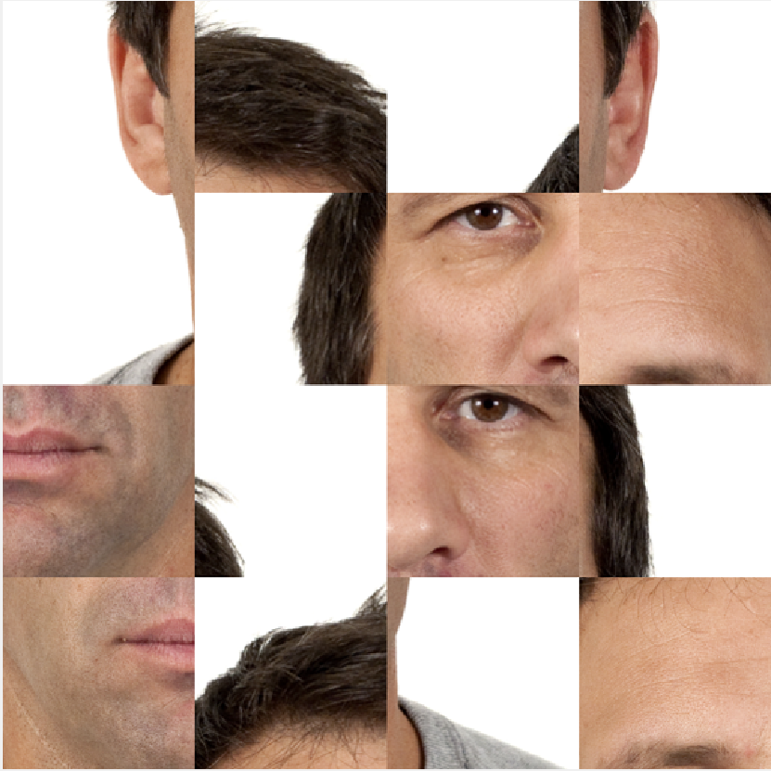
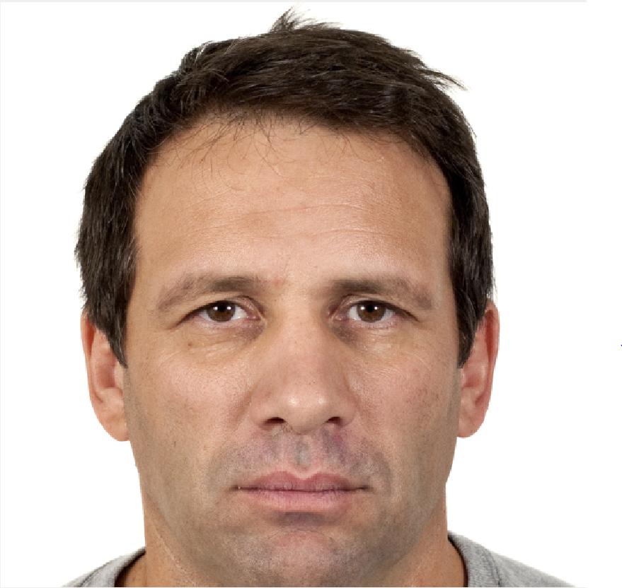
Instructions pour le jeu de discrimination
A chaque essai de ce jeu, nous allons vous présenter une séquence d’images de visages très rapide. Certains de ces visages ont été brouillés pour vous distraire.
Le jeu consiste à reconnaître le genre (homme ou femme) des visages intacts, c’est-à-dire non brouillés. Exemple:
Visage brouillé
Visage intact
Appuyez sur [espace] pour continuer

Slide 7
Instructions pour le jeu de discrimination
Dans certains essais, nous vous demanderons si vous avez vu "au moins un homme" ; dans les autres, nous vous demanderons si vous avez vu "au moins une femme".
Répondez par « Oui » ou par « Non » aussi rapidement que possible, en appuyant sur les touches [O] ou [N] du clavier.
Attention: vous ne pourrez pas modifier votre réponse!
Appuyez sur [espace] pour continuer

Slide 8
Entrainement pour le jeu de discrimination
Vous allez maintenant avoir plusieurs essais d’entrainement.
Rappelez-vous d’utiliser la touche [O] pour répondre « Oui » et la touche [N] pour répondre « Non ».
Appuyez sur [espace] pour continuer

Slide 9
Entrainement pour le jeu de discrimination
L’entrainement du jeu de discrimination est terminé.
Si vous avez des questions, demandez à l’expérimentatrice s’il vous plait.
Appuyez sur [espace] pour continuer

Slide 10
Le jeu de discrimination
Vous allez maintenant commencer le jeu.
Rappelez-vous d’utiliser la touche [O] pour répondre « Oui » et la touche [N] pour répondre « Non ».
Appuyez sur [espace] pour continuer

Slide 11
Avez-vous vu au moins une femme ?
Oui [O] / Non [N]

Slide 12
Avez-vous vu au moins un homme ?
Oui [O] / Non [N]

Slide 13
Le jeu de discrimination est terminé
Appuyez sur [espace] pour continuer

Slide 14
L’expérience est terminée. Merci d’avoir participé.
Appuyez sur [espace] pour finir

